Slide 1
How to
Ask your company for donations to Turkey and Syria
Our guide (English and German) includes what to write and what to present (e.g., current donations radar)

Slide 2
Objective
With the help of this document, we aim to trigger immigrants and expats from Turkey and Syria approach their companies to ask for donations. Please reach out to us (info@vasistdas.de) if you have any suggestions.

Slide 3
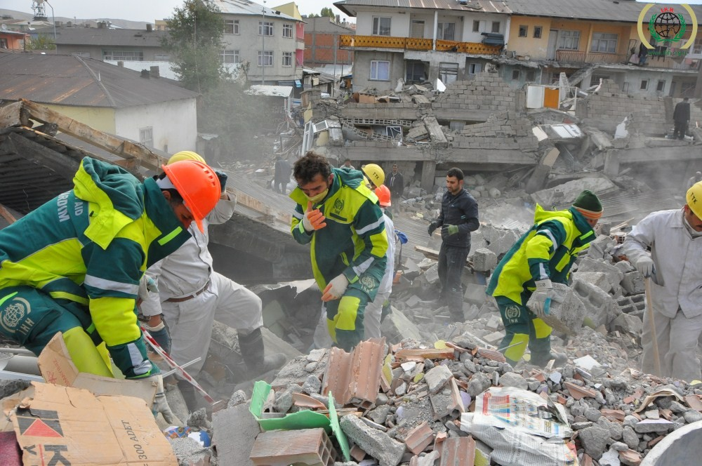
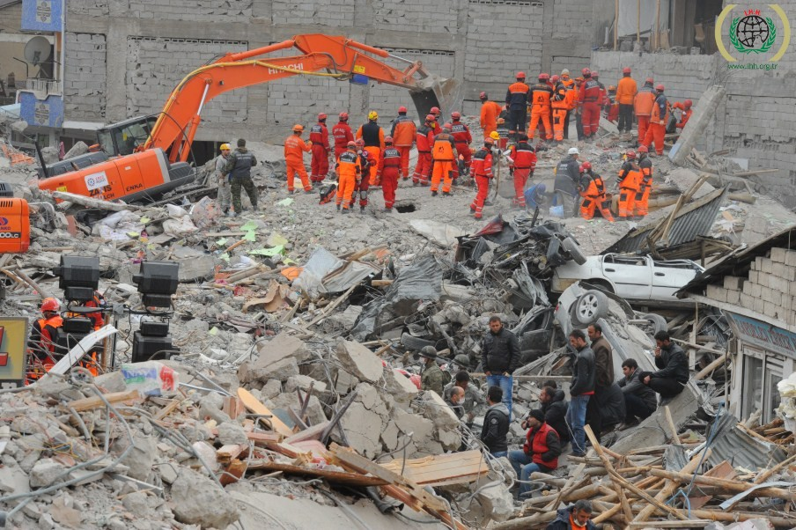
ENG
Earthquake donations for Turkey and Syria

Slide 4
You can copy / paste this text, make adjustments as preferred and share with you colleagues.
Email body
Dear colleagues,
I am deeply saddened by the devastating earthquake with magnitude of 7.8 in Turkey and Syria on Feb. 6, 2023. The combined death toll in the region rose above 37,000 (as of 13.02.2022) while renowned geologist Prof. Dr. Övgün Ahmet Ercan predicts that (as of 12.02.2022) 155.000 people are still fighting for survival under the demolished buildings in Turkey.
I am reaching out to you to see what we can do as the company to help those in need in Turkey and Syria. Companies and global business communities around the world rush to assist victims of the earthquakes. I look forward to our company’s generous contribution by means to sending cash and in-kind donations to one of the charities (this list might help).
I am attaching an overview of the monetary donations communicated as of 13.02.2022 by international companies all around the world.
I look forward to hearing from you,
Yours sincerely,

Slide 5
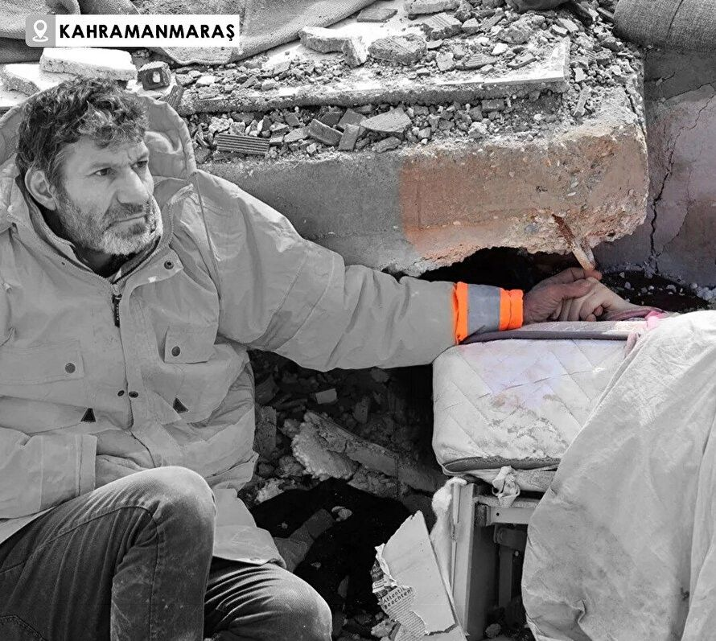
The impact
With hopes of finding many more survivors in the rubble fast fading, the combined death toll in Turkey and neighbouring Syria from last Monday's 7.8 magnitude quake rose above 37,000 and looked set to keep increasing. (Reuters)
Prof. Dr. Övgün Ahmet Ercan predicts that (as of 12.02.2022) 155.000 people are still waiting to be survived under the demolished buildings in Turkey. (Twitter)
The dad can't leave his beloved daughter even if she has passed away.

Slide 6
You can attach this slide to the email to be sent to the respective colleagues.
Donations by
International Companies
The table below includes donations by international (mostly Western) for-profit corporations. Donation values do not include “employee donation” campaigns. Table does not include donations by public figures or countries’ donation funds. Updated online version here.
Origin | Company | Donation | Source
DE | Würth Gruppe | 500,000 € | Source
DE | Bosch | 2,500,000 € | Source
DE | Mercedes | 1,000,000 € | Source
DE | Volkswagen | 1,000,000 € | Source
DE | Bayer | 1,500,000 € | Source
DE | Deutsche Telekom | 1,000,000 € | Source
DE | ALDI | 500,000 € | Source
DE | Deutsche Bank | 500,000 € | Source
DE | Boehringer Ingelheim | 1,000,000 € | Source
DE | Fraport | 1,000,000 € | Source
DE | Allianz | 6,000,000 € | Source
DE | Porsche | 1,000,000 € | Source
DE | Siemens | 1,000,000 € | Source
DE | BASF | 500,000 € | Source
Origin | Company | Donation | Source
DE | Hugo Boss | 250,000 € | Source
DE | Metro AG | 200,000 € | Source
DE | EnBW | 100,000 € | Source
DE | MAN | 1,000,000 € | Source
DE | Henkel | 1,000,000 € | Source
DE | Daimler Truck AG | 1,000,000 € | Source
CH | Roche | 1,500,000 CHF | Source
SW | IKEA | 10.000.000 € | Source
US | Novartis | $1.000.000 | Source
US | Kraft Heinz | $500.000 | Source
US | Boeing | $500.000 | Source
US | Starbucks | $1.000.000 | Source
US | Airbnb | Up to $10.000.000* | Source
UK | Premier League | £1.000.000 | Source
*Donations via Airbnb will be matched up to $5 million USD total by Airbnb.
Source: Vasistdas.de desk research based until 14.02.2023 data.

Slide 7
DE
Erdbebenspenden für die Türkei und Syrien

Slide 8
Sie können diesen Text kopieren und einfügen, ihn nach Belieben anpassen und ihn mit Ihren Kolleginnen und Kollegen teilen.
Email body
Liebe Kolleginnen und Kollegen,
Ich bin tief betroffen über das verheerende Erdbeben der Stärke 7,8 in der Türkei und Syrien am 6. Februar 2023. Die Gesamtzahl der Todesopfer in der Region stieg auf über 37.000 (Stand: 13.02.2022), während der renommierte Geologe Prof. Dr. Övgün Ahmet Ercan prognostiziert, dass (Stand: 12.02.2022) in der Türkei noch 155.000 Menschen unter den zerstörten Gebäuden auf ihr Überleben warten.
Ich möchte Sie fragen, was wir als Unternehmen tun können, um den notleidenden Menschen in der Türkei und in Syrien zu helfen. Unternehmen und globale Wirtschaftsgemeinschaften auf der ganzen Welt eilen herbei, um den Opfern der Erdbeben zu helfen. Ich freue mich auf einen großzügigen Beitrag unseres Unternehmens in Form von Geld- oder Sachspenden an eine der Wohltätigkeitsorganisationen. (Diese Liste könnte hilfreich sein.)
In der Anlage habe ich eine Übersicht über die bis zum 13.02.2022 von internationalen Unternehmen aus aller Welt mitgeteilten Geldspenden.
Ich freue mich darauf, von Ihnen zu hören,
Mit freundlichen Grüßen,

Slide 9
Die Auswirkungen
Während die Hoffnung, noch viele Überlebende unter den Trümmern zu finden, schnell schwindet, ist die Zahl der Toten nach dem Erdbeben der Stärke 7,8 am vergangenen Montag in der Türkei und im benachbarten Syrien auf über 37.000 gestiegen und dürfte weiter steigen. (Reuters)
Prof. Dr. Övgün Ahmet Ercan prognostiziert, dass (Stand 12.02.2022) noch 155.000 Menschen unter den zerstörten Gebäuden in der Türkei auf ihr Überleben warten. (Twitter)
Der Vater kann seine geliebte Tochter nicht verlassen, weil sie gestorben ist.

Slide 10
An die E-Mail, die an die betreffenden Kollegen gesendet wird, können Sie diese Folie anhängen.
Spenden von
Internationale Unternehmen
In der folgenden Tabelle sind die Spenden von internationalen (vor allem westlichen) gewinnorientierten Unternehmen aufgeführt. Spendenkampagnen von Mitarbeitern sind in den Spendenwerten nicht enthalten. Spenden von Persönlichkeiten des öffentlichen Lebens und Spendenfonds von Ländern sind in der Tabelle nicht enthalten. Aktualisierte Online-Version hier.
Herkunftsland | Unternehmen | Spendenbetrag | Quelle
DE | Würth Gruppe | 500,000 € | Quelle
DE | Bosch | 2,500,000 € | Quelle
DE | Mercedes | 1,000,000 € | Quelle
DE | Volkswagen | 1,000,000 € | Quelle
DE | Bayer | 1,500,000 € | Quelle
DE | Deutsche Telekom | 1,000,000 € | Quelle
DE | ALDI | 500,000 € | Quelle
DE | Deutsche Bank | 500,000 € | Quelle
DE | Boehringer Ingelheim | 1,000,000 € | Quelle
DE | Fraport | 1,000,000 € | Quelle
DE | Allianz | 6,000,000 € | Quelle
DE | Porsche | 1,000,000 € | Quelle
DE | Siemens | 1,000,000 € | Quelle
DE | BASF | 500,000 € | Quelle
Herkunftsland | Unternehmen | Spendenbetrag | Quelle
DE | Hugo Boss | 250,000 € | Quelle
DE | Metro AG | 200,000 € | Quelle
DE | EnBW | 100,000 € | Quelle
DE | MAN | 1,000,000 € | Quelle
DE | Henkel | 1,000,000 € | Quelle
DE | Daimler Truck AG | 1,000,000 € | Quelle
CH | Roche | 1,500,000 CHF | Quelle
SW | IKEA | 10.000.000 € | Quelle
US | Novartis | $1.000.000 | Quelle
US | Kraft Heinz | $500.000 | Quelle
US | Boeing | $500.000 | Quelle
US | Starbucks | $1.000.000 | Quelle
US | Airbnb | Bis zu $10.000.000* | Quelle
UK | Premier League | £1.000.000 | Quelle
*Spenden werden bis zu einer Gesamthöhe von 5 Millionen USD verdoppelt.
Quelle: Vasistdas.de desk research based until 14.02.2023 data.

Slide 11
Thank you! Herzlichen Dank!
https://vasistdas.de

